Slide 1
Prinsjesdag 2021
Seneca Servicehuis
Notes:
De les gaat over Prinsjesdag. Het kan gebruikt worden als uitleg vooraf zodat de leerlingen ‘kijkvragen’ mee kunnen krijgen. Achteraf gebruiken kan ook, dan zijn de vragen geschikter om in de les te bespreken.

Slide 2
Welke dag?
‘Ik vergeet altijd het verschil tussen Prinsjesdag en Valentijnsdag’
‘Hebben we vrij met Prinsjesdag?’
Notes:
Deze uitspraak deed ooit een leerling in havo4 en is een mooie opening om leerlingen te vragen wat zij weten over: Prinsjesdag (wanneer is het, wat gebeurt er, etc)

Slide 3
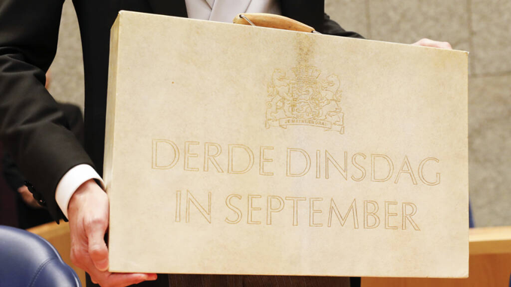
Prinsjesdag
De koning spreekt de Troonrede uit
Het heeft alles te maken met politiek en maatschappelijk geluk
Notes:
Korte uitleg over Prinsjesdag met filmpje. Koppeling leggen met politiek (keuzes maken) en maatschappelijk geluk (rode draad bij Seneca maatschappijleer).

Slide 4
Plannen van de regering
Mogelijke plannen
Huizen bouwen?
Werken aan klimaatdoelstellingen?
Ook meer geld voor zorg? Voor onderwijs? Voor politie?
Wat zou jij in de Troonrede schrijven?
In de miljoenennota staat wat plannen van de regering gaan kosten
Notes:
Bij Prinsjesdag gaat het over plannen in de regering. In 2021 gaat het ook over bouwen en klimaat.
Met leerlingen bespreken wat zij belangrijk vinden / wat zij in de Troonrede zouden willen horen. Ook is het mogelijk om met leerlingen een voorspelling te doen wat ze verwachten te horen in de Troonrede.

Slide 5
Miljoenennota
Het koffertje van de Minister van Financiën: begroting en uitleg
De begroting is een overzicht van inkomsten en uitgaven
De uitleg staat in de Miljoenennota
Daarin staat hoe de plannen betaald gaan worden (NOS op3 – 2020)
Inkomsten | Uitgaven
Loon: €80 | Kleding: €50
Zakgeld: €20 | Eten: €25
 | Sparen: €25
Notes:
Uitleg van de Miljoenennota (met filmpje). Begroting kan uitgelegd worden met het voorbeeld, maar in sommige klassen is dat niet meer nodig. Wel goed om uit te leggen dat het dus gaat om inkomsten en uitgaven van de overheid.

Slide 6
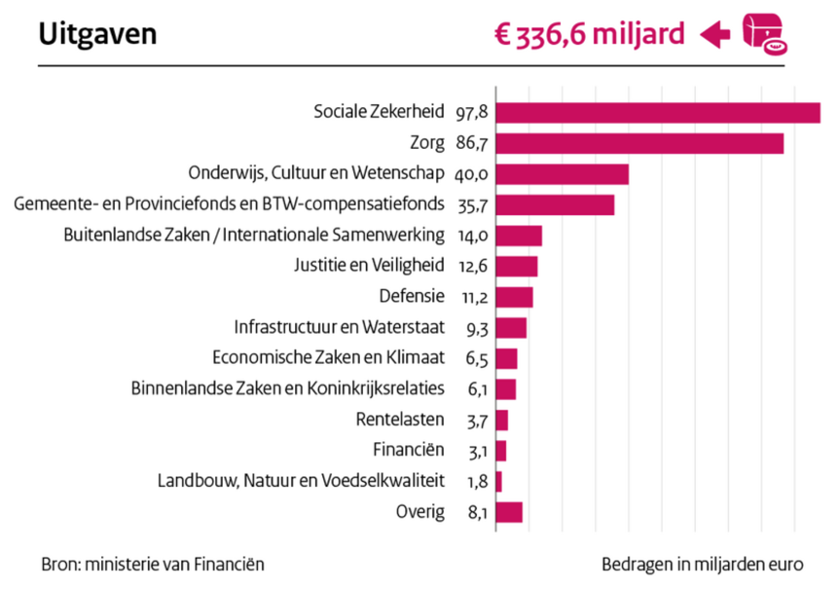
Geld voor...
Bedenk drie zaken waar de overheid geld aan uitgeeft.
Notes:
Denk met leerlingen na waar de overheid geld aan uitgeeft. Laat leerlingen dit eerst zelf of gezamenlijk bedenken en laat vervolgens de uitgaven zien.

Slide 7
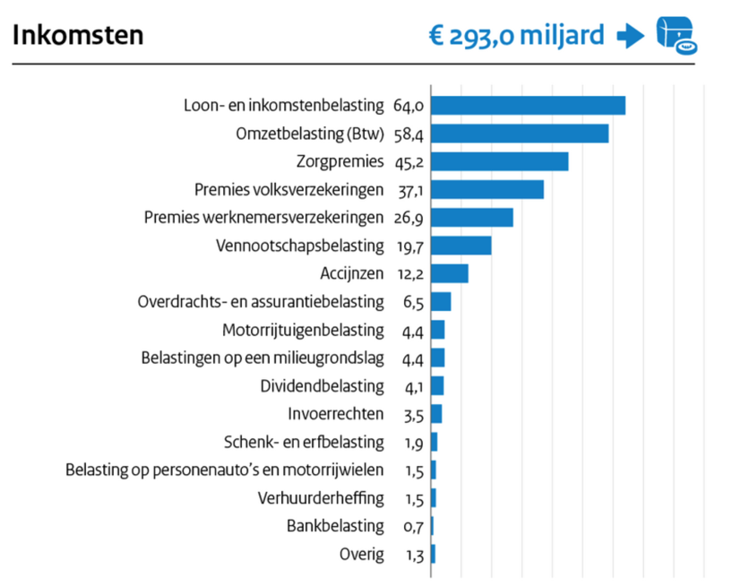
Geld van...
Bedenk drie manieren hoe de overheid aan geld komt.
Notes:
Denk met leerlingen na hoe de overheid aan geld komt. Leerlingen zullen met ‘belastingen’ komen, maar probeer ze iets specifieker te laten denken. Laat daarna zien wat de inkomsten van de overheid zijn.

Slide 8
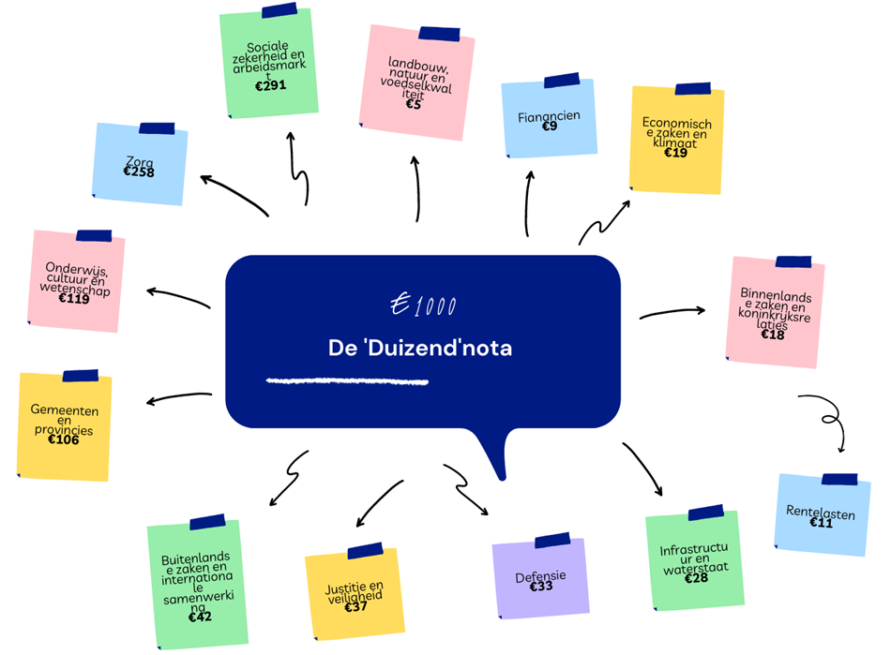
Duizend euro
Als de overheid €1000 uit zou geven, zou dat zo zijn.
Notes:
Als de overheid €1000 uit zou geven, zou het er zo uit zien. Leg leerlingen uit dat dit de relatieve verdeling is van de miljoenennota en probeer daarna het gesprek aan te gaan. Mogelijke vragen zijn:
Wat betekent de €11 rentelasten?
Waar geeft de overheid het meeste geld aan uit (in 2021)? Hoe komt dat?
Wat vind je ervan dat de overheid meer uitgeeft aan Zorg dan aan Onderwijs?
Wat vind je ervan dat de overheid minder uitgeeft aan Infrastructuur dan aan Justitie?
Moet de overheid meer of minder uitgeven aan Defensie?
Waar zou jij meer aan uitgeven?
Waar zou jij minder aan uitgeven?

Slide 9
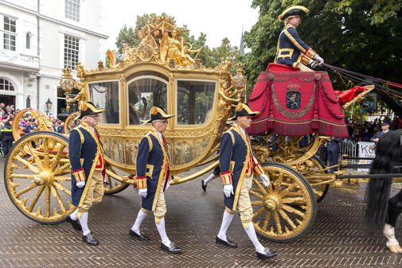
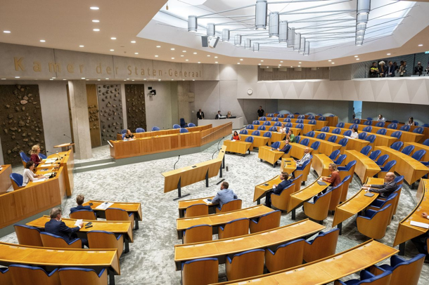
Vragen
Notes:
Hierna volgen per niveau vragen om te bespreken. Hier kunnen leerlingen ook nog vragen stellen.
Op de foto rechts trouwens de ‘nieuwe’ tijdelijke Tweede Kamer.

Slide 10
Vertrouwen
Vertrouwen in de politiek?
Ipsos: vertrouwen is gedaald
Hoogleraar sociologie Engbersen: drie oorzaken voor dit dalende vertrouwen: 1) coronabeleid (wisselend), 2) affaires (zoals toeslagen en Afghanistan) en 3) huidige coalitievorming
Hoogleraar politicologie Van der Meer: ‘Geen zorgen, vertrouwen was in 2020 juist heel hoog (door corona)’. Het belangrijkst voor vertrouwen is onpartijdige overheid en evenredige vertegenwoordiging en dat is over het algemeen in orde in NL. Het cijfer nu (dip in vertrouwen) is veel meer een korte-termijn-effect, aldus Van der Meer.
Notes:
Voor Prinsjesdag worden er resultaten bekend gemaakt over het vertrouwen in de politiek, in politici.
- Reactie Tom v/d Meer in ‘Met het oog op morgen’ (20-9-2021, vanaf ong 14 min): https://www.nporadio1.nl/uitzendingen/nos-met-het-oog-op-morgen/f416d72e-d27f-4b2f-92c2-9fa8e3daaa9b/2021-09-20-nos-met-het-oog-op-morgen
- Reactie Godfried Engbersen in radio 1journaal (21-9-2021, vanaf ong 11min) , https://www.nporadio1.nl/uitzendingen/nos-radio-1-journaal/ce9edcfb-ee0c-4e0e-9f22-ef0b3f5d2824/2021-09-21-nos-radio-1-journaal

Slide 11
Vertrouwen vragen
Vertrouwen in de politiek?
Hoeveel vertrouwen in de politiek heb jij als oplosser van maatschappelijke problemen?
Hoe kunnen politici meer vertrouwen krijgen van jou?
Hoe kunnen politici meer vertrouwen krijgen van de samenleving?
Notes:
Een werkvorm bij deze vragen is het volgende:
Zet leerlingen in groepjes van vier
Leg in het midden een A3
Laat alle leerlingen in een hoek het antwoord schrijven op vraag 1
Draai het blad kwartslag
Laat alle leerlingen in een hoek het antwoord schrijven op vraag 2
Draai het blad kwartslag
Laat alle leerlingen in een hoek het antwoord schrijven op vraag 3
Draai het blad kwartslag
Laat de leerling nu de drie antwoorden voor hem / haar samenvoegen en samenvatten
Bespreek dit in de les

Slide 12
Vragen (1/3)
Over welke onderwerpen gaat het in de Troonrede? Noem er minimaal 2.
Waarom gaat de overheid over die onderwerpen?
Welke waarden herken je in de troonrede?
‘Keuzes maken’ is belangrijk tijdens het maken van een miljoenennota.
Om wat voor keuzes gaat het?
Bedenk een dilemma voor de overheid. Maak daar een AWB-schema van waarbij de overheid twee keer de A is.
Welke functie van massamedia herken je bij Prinsjesdag? Licht kort toe.
En welke functie van massamedia voor de samenleving? Licht kort toe.
Notes:
Deze vragen zijn bedoeld voor vmbo-leerlingen. Ze kunnen als ‘Prinsjesdag-huiswerk’ worden opgegeven en passen bij h1 van Seneca maatschappijleer vmbo.
Over welke onderwerpen gaat het in de troonrede? Noem er minimaal 2.
Antwoord: nog moeilijk te zeggen.
Waarom gaat de overheid over die onderwerpen?
Antwoord: bij de onderwerpen zijn veel mensen betrokken. De overheid is dan vaak nodig om problemen op te lossen.
Welke waarden herken je in de troonrede?
Antwoord: voorbeelden kunnen zijn ‘gezondheid’ als het over corona gaat, of ‘veiligheid’ als het gaat om meer politie inzet, of ‘welzijn’ als het gaat om ouderen.
‘Keuzes maken’ is belangrijk tijdens het maken van een miljoenennota. Om wat voor keuzes gaat het?
Antwoord: het gaat om keuzes wie of wat meer of minder geld krijgt. Er moeten keuzes worden gemaakt tussen meerdere dingen die allemaal geld nodig hebben. Dilemma’s spelen soms een rol; er moeten keuzes worden gemaakt tussen 2 zaken die de overheid graag wil, maar die niet allebei tegelijk kunnen want er is beperkt budget.
Bedenk een dilemma van voor de overheid. Maak een AWB-schema waarbij de overheid twee keer de A is.
willekeurig antwoord:
A: overheid A: overheid
W: (volks)gezondheid W: -
B: - B: geld
Welke functie van massamedia herken je bij Prinsjesdag? Licht kort toe.
Informatie-functie, de media geven mensen informatie over Prinsjesdag. Mensen weten zo wat er gezegd wordt op die dag.
En welke functie van massamedia voor de samenleving? Licht kort toe.
Spreekbuis-functie. Politici en deskundigen kunnen op die dag hun mening geven over de toekomst van Nederland en de plannen van de regering. De media geven ze een podium.

Slide 13
Vragen (2/3)
Over welke onderwerpen gaat het in de troonrede? Noem er minimaal 2.
Welke waarden herken je in de troonrede?
Met Prinsjesdag wordt de begroting gepresenteerd.
Leg uit waarom je bij het maken van een begroting moet kiezen tussen verschillende waarden en belangen.
Bedenk een dilemma voor de overheid. Maak er een AWB-schema van.
Licht kort voor twee actoren de gevolgen toe van deze Miljoenennota.
Maak een AWB-schema van een botsing tussen twee politieke partijen (in de reacties na afloop).
Noem een maatschappelijk probleem dat besproken is. Licht toe waarom het een maatschappelijk probleem is.
Notes:
Deze vragen zijn bedoeld voor havo-leerlingen. Ze kunnen als ‘Prinsjesdag-huiswerk’ worden opgegeven en passen bij h1 van Seneca maatschappijleer havo.
Over welke onderwerpen gaat het in de troonrede? Noem er minimaal 2.
Antwoord: nog moeilijk te zeggen.
Welke waarden herken je in de troonrede?
Antwoord: voorbeelden kunnen zijn ‘gezondheid’ als het over corona gaat, of ‘veiligheid’ als het gaat om meer politie inzet, of ‘welzijn’ als het gaat om ouderen.
Met Prinsjesdag wordt de begroting gepresenteerd. Leg uit waarom je bij het maken van een begroting moet kiezen tussen verschillende waarden en belangen.
Antwoord: er moet nagedacht worden over welk onderwerp in de samenleving meer en minder geld krijgt. Er is een dilemma: er moet gekozen worden tussen verschillende waarden en belangen.
Bedenk een dilemma van voor de overheid. Maak een AWB-schema waarbij de overheid twee keer de A is.
willekeurig antwoord:
A: overheid A: overheid
W: (volks)gezondheid W: -
B: - B: geld
5. Licht kort voor twee actoren de gevolgen toe van deze Miljoenennota.
Antwoord: nog moeilijk te zeggen.
6. Maak een AWB-schema van een botsing tussen twee politieke partijen (in de reacties na afloop).
Antwoord: nog moeilijk te zeggen.
7. Noem een maatschappelijk probleem dat besproken is. Licht toe waarom het een maatschappelijk probleem is.
Mogelijk antwoord: Volksgezondheid / corona / veiligheid
veel mensen hebben met corona te maken, eigenlijk iedereen (maar groepen als zorgpersoneel, horeca, leerlignen, docenten
er zijn verschillende meningen over: verplichte inenting, vrije keuze, meer geld voor gedupeerden, etc.
de overheid is nodig, de overheid bepaalt wat er gebeurt (en mensen gaan in protest)

Slide 14
Vragen (3/3)
Leg uit hoe maatschappelijk geluk terugkomt in de Troonrede.
De kernwaarden van Nederland zijn vrijheid, gelijkwaardigheid en solidariteit.
Leg voor elk van deze drie waarden uit of (en zo ja hoe) ze terugkomen in de Troonrede.
Licht kort voor twee actoren de gevolgen toe van deze Miljoenennota.
Maak een AWB-schema van een botsing tussen twee politieke partijen (in de reacties na afloop).
Waar past een Troonrede op de botsingenladder? Licht toe.
Hoe reageerde een linkse politieke partij op deze Troonrede? Gebruik een waarde in je antwoord.
Doe dit ook voor een rechtse politieke partij.
Notes:
Deze vragen zijn bedoeld voor vwo-leerlingen. Ze kunnen als ‘Prinsjesdag-huiswerk’ worden opgegeven en passen bij h1 van Seneca maatschappijleer vwo.
Leg uit hoe maatschappelijk geluk terugkomt in de Troonrede.
Antwoord: nog moeilijk te zeggen.
De kernwaarden van Nederland zijn vrijheid, gelijkwaardigheid en solidariteit.
Leg voor elk van deze drie waarden uit of (en zo ja hoe) ze terugkomen in de Troonrede.
Antwoord: nog moeilijk te zeggen.
Licht kort voor twee actoren de gevolgen toe van deze Miljoenennota.
Antwoord: nog moeilijk te zeggen.
Maak een AWB-schema van een botsing tussen twee politieke partijen (in de reacties na afloop).
Antwoord: nog moeilijk te zeggen.
Waar past een Troonrede op de botsingenladder? Licht toe.
Antwoord: een Troonrede is onderaan. Dit hoort bij debat, bij overleg. De rede zelf is ook het resultaat van het overleg van politici en partijen in de regering..
Hoe reageerde een linkse politieke partij op deze Troonrede? Gebruik een waarde in je antwoord.
Antwoord: nog moeilijk te zeggen.
Doe dit ook voor een rechtse politieke partij.
Antwoord: nog moeilijk te zeggen.

